Slide 1

WTF ist das?

Slide 2
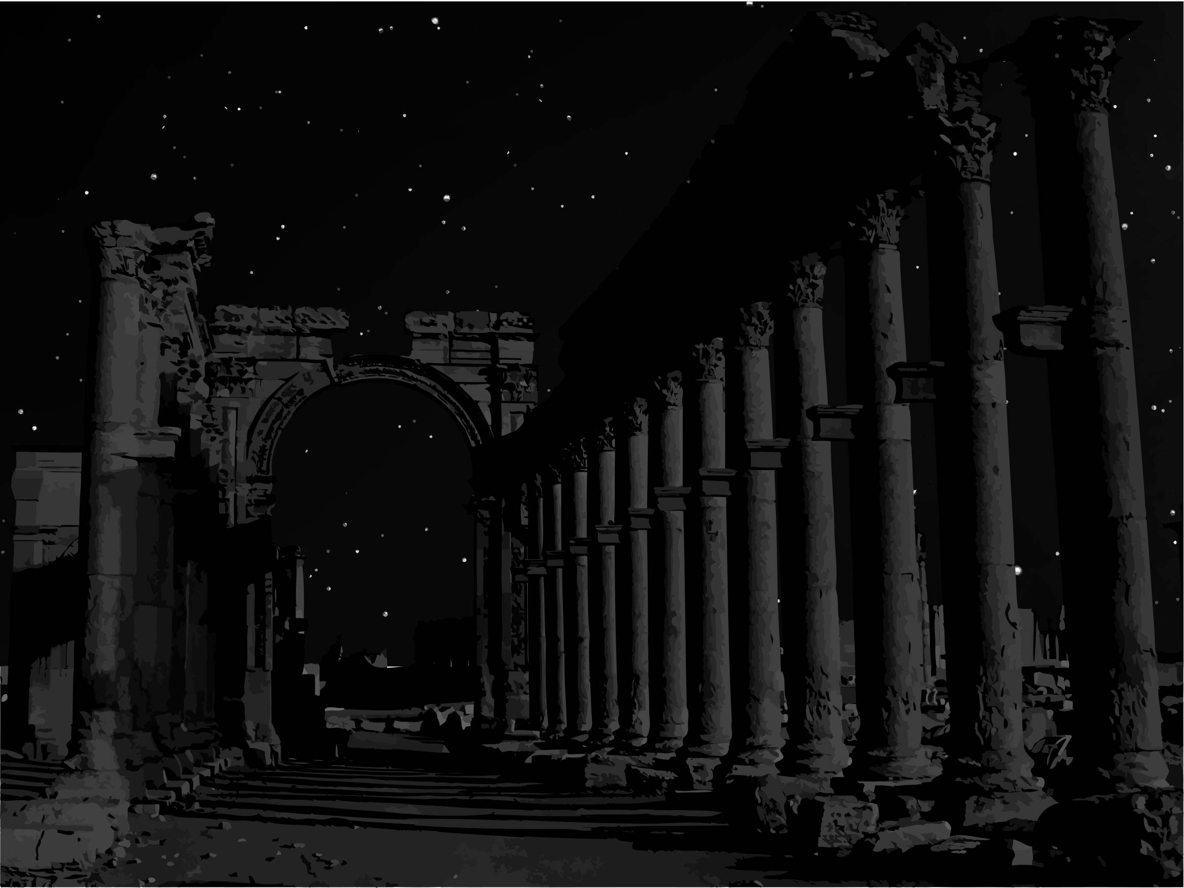
Im Jahr 2008 schwand das Vertrauen mit dem Zusammenbruch der weitläufigen Finanzmärkte und es wurde ein neues Modell für das Vertrauen in Blockchains und Cryptocurrencies geschaffen.

Slide 3
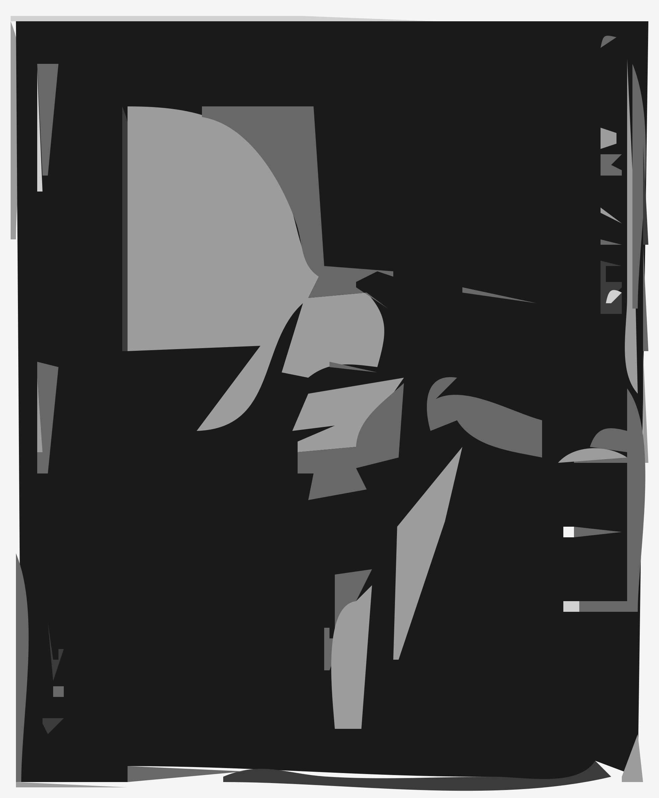
Die Innovatoren und Veränderer dieser Welt waren begeistert von den neuen Möglichkeiten, sich gemeinsam zu organisieren und Werte auszutauschen.
Banking ohne Banken,
Kredite ohne Darlehen,
Funding ohne Eigenkapital...

Slide 4

Was die Geschichte jedoch auslässt ist, dass Blockchain nicht das liefern kann, was sie zu einer dezentralisierten Welt verspricht.
Holochain ist die post-Blockchain Technologie die genau das tun wird.

Slide 5
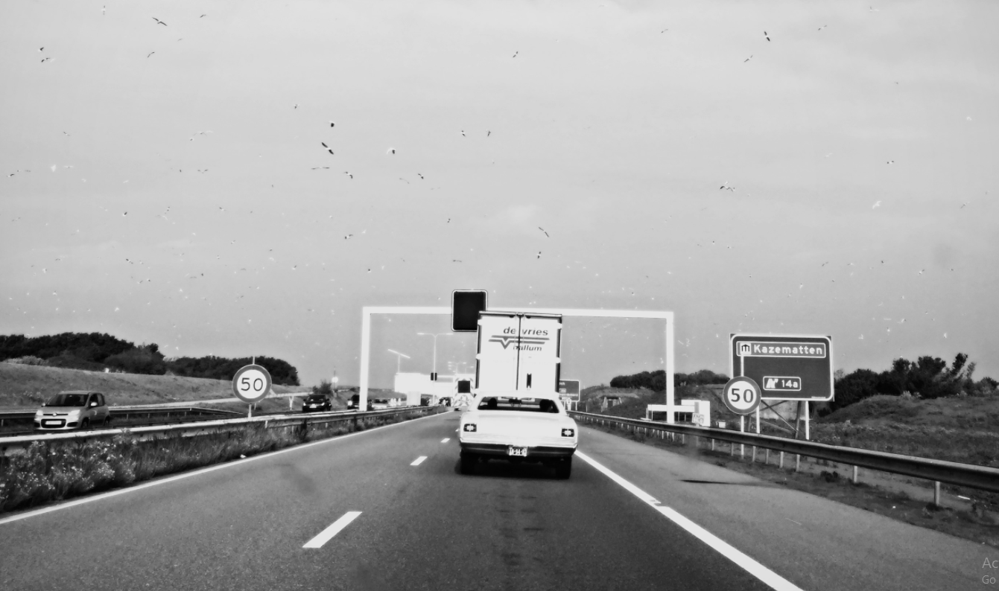
Holochain beseitigt Engpässe, die Blockchains ungeeignet machen, die dezentrale Welt zu bauen, die wir wollen.

Slide 6
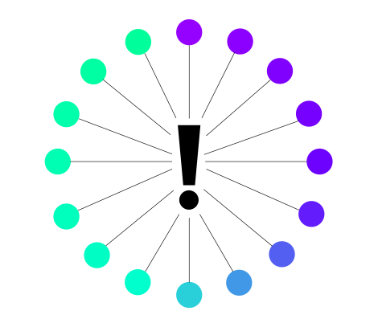
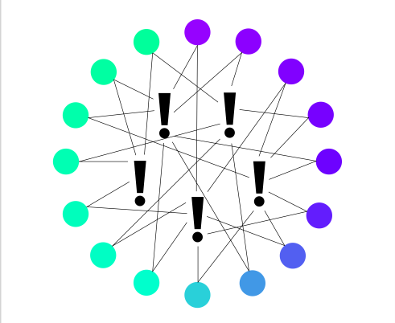

TRADITIONELLE BLOCKCHAIN
HOLOCHAIN
Zentralisierte netzwerkweite Konsensvalidierung
99,99% der erstellten Daten werden verworfen
Das Netzwerk MUSS unisono aktualisiert werden und einen Supercomputer erstellen, der nur eine Perspektive verarbeiten kann
Vertrauen ist netzweit oder verloren
Verteiltes Netzwerk zur individuellen Validierung
Alle Daten werden gespeichert und gelten als wertvoll
Netzwerkaktualisierungen parallel statt unisono
Auf individueller Basis generiertes Vertrauen

Slide 7
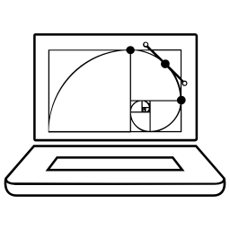
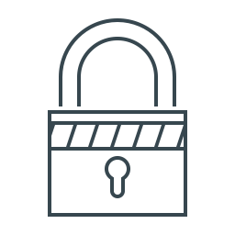


Holochain ist weniger flüchtig als eine traditionelle Blockchain, die Architektur ist:
SKALIERBAR
SICHER
ENERGIE EFFIZIENT
KOSTENEFFIZIENT
● Die Netzwerkeffizienz steigt parallel zur Skala ● Anreizgesteuerte Netzwerkkapazität ● Virtuelle Rückkopplungs- schleifen halten die Kapazität im Einklang mit der Nachfrage
● Verteilte Architektur ● Keine zentralen Fehlerquellen ● Größere und komplexere Angriffsflächen
● Kein Konsens bedeutet, dass keine teure Hardware für die Validierung benötigt wird ● Keine unvorhersehbaren Energiekosten für den Betrieb der Ausrüstung ● Leicht genug für Mobiltelefone und IoT-Geräte
● Günstige Transaktionen: Was bei Ethereum 10.000 USD kostet, kostet bei Holochain 1 USD ● Günstige Entwicklung: Keine smartcontract- entwicklungsknappheit: Nur Javascript und GoLang ● Günstiges Hosting: verteiltes Hosting wird mit wachsendem Netzwerk günstiger

Slide 8
Was ermöglicht Holochain?
Eigene Daten besitzen, kontrollieren, wer wann darauf Zugriff hat
Lässt die Crowd sich selbst in die Cloud bringen
Neue Arten von Anwendungen mit mehr Flexibilität bei der Verwendung und Interaktion
Schnelle Mikrotransaktionen, die die Zahlungsabwicklung auf Kreditkartenebene durchführen können
Anpassungsfähige Lösungen von verteilten P2P-Netzwerken bis hin zu robusten lokalisierten Systemen
Interoperabilität von Apps, Zuordnungsfreiheit und Verbindung

Slide 9
Existierende Applicationen
AN DIESEM PUNKT KÖNNEN WIR ÜBER DIE MÖGLICHKEITEN, HOLO ZU REALISIEREN SPRECHEN
Clutter - eine dezentrale Version von Twitter
Holo Chat - Multi-room P2P chat (wie ein verteiltes Slack)
FractalWiki - ein Hierarchisches wiki
Cointoss - eine app für vertrauenswürdige Zufallserzeugung

Slide 10
Entstehende Applicationen
ARTIFICIAL
INTELLIGENCE
QUANTUM
COMPUTING
IoT
BIOTECHNOLOGY
Smart Homes
Wearables
Smart Grid
Smart City
Smart Supply Chain
Financial Management
Robotic Automation
Customer Service
Data Analytics
Medical Applications
Integer Factorization
Quantum Cryptography
Molecular Modeling
Protein Folding
Genomics Research
Genomics Research
Agriculture Applications
Bioenergy Providers
Bioinformatics
Chemical Engineering

Slide 11
Beispiele entstehender Applicationen
Eine Mitfahr-App, die von Fahrern und Mitfahrern ausgeführt wird, ohne dass in der Mitte ein Monopol herrscht. Holo-Hosts würden dafür bezahlt, eine Website zu hosten, auf der jeder eine Fahrt buchen kann.
Eine Notfallreaktions-App, die nach einer Katastrophe koordiniert werden kann, ohne dass eine Verbindung zu einem Silicon Valley-Rechenzentrum erforderlich ist. Im Gegensatz zu den heutigen zentralisierten Anwendungen können Apps auf Holo problemlos in einem lokalen Netzwerk oder einer fliegenden Mesh-Infrastruktur ausgeführt werden.
Eine Gemeinschaft von ländlichen Hausbesitzern, die mit Sonnenkollektoren, Windmühlen, kleinen Wasserturbinen und Pufferbatterien Strom erzeugen, speichern und gemeinsam nutzen. Holochain ist darauf ausgelegt, genau diese Art von Mikrotransaktionen abzuwickeln.

Slide 12
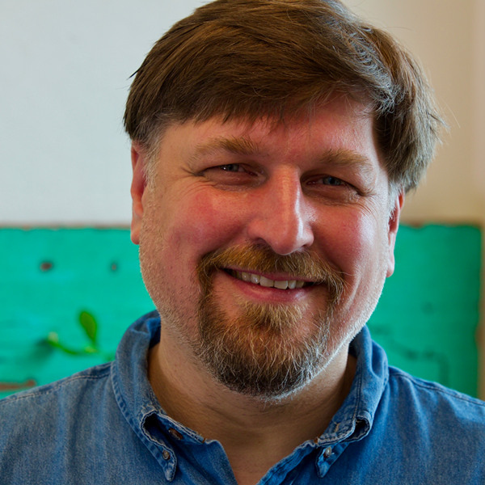


Das Team
Arthur Brock
Cofounder
Eric Harris-Braun
Cofounder
Matthew Schutte
Director of Communications
Holochain verfügt über ein verteiltes multinationales Team von X Mitarbeitern, die in X Ländern tätig sind. Mit Hintergründen von X über X auf X ist die Organisation nicht nur aus technologischer Sicht, sondern auch aus menschlicher Sicht auf Belastbarkeit ausgelegt. Es ist darauf ausgelegt, eine Rendite von Grundsätzen zu sein, nicht nur eine Kapitalrendite

Slide 13

Die Zukunft gehört denen, die eine verteilte, gerechte und regenerative Wirtschaft schaffen. Ablehnung der Volatilität und Verdrängung der Knappheit durch nachhaltigen Wohlstand.

Slide 14
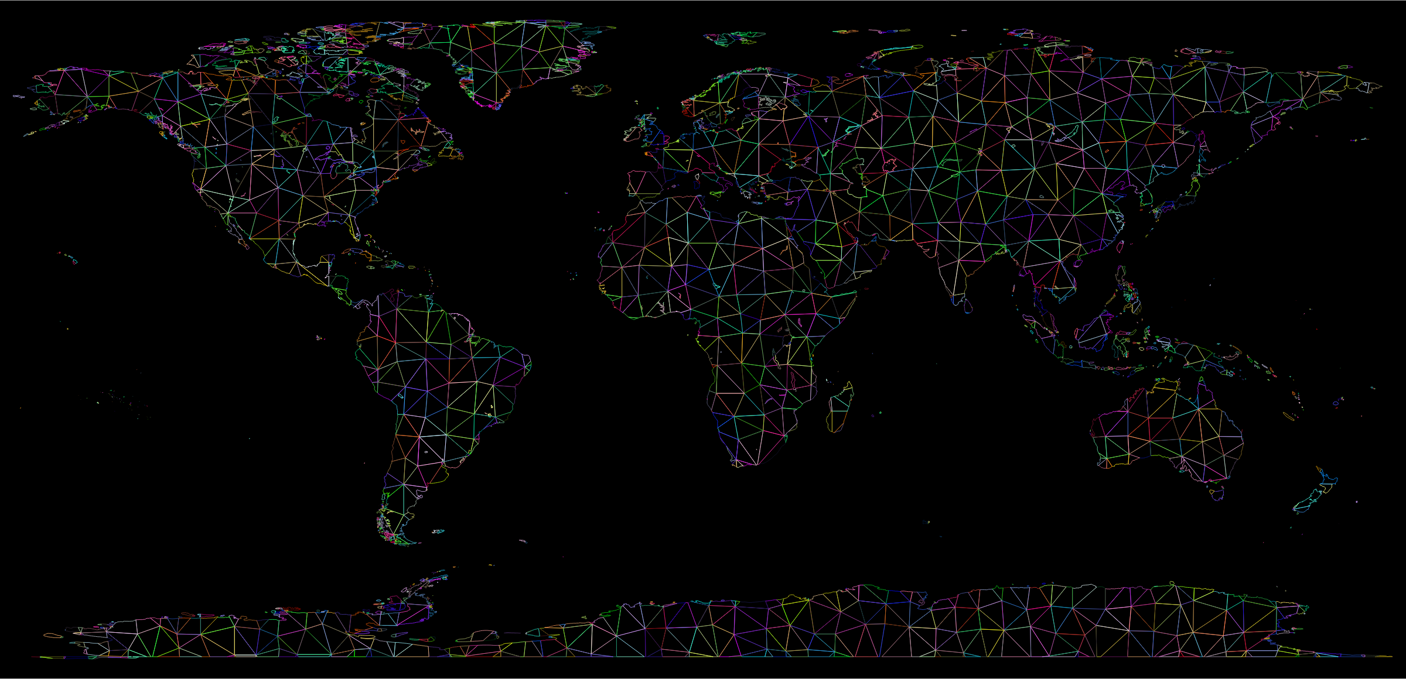
Tauche tiefer ein und beteilige dich noch heute an Holochain
Holo.Host - Info & Technical Papers
Indiegogo - HoloPort hosting boxes & personal developer training
Holochain Chat - Connect with developers and share ideas
Holochain.org - Upcoming global hackathons and other news

